Slide 1
CHÀO MỪNG CÁC EM ĐẾN VỚI BUỔI HỌC NGÀY HÔM NAY!

Slide 2


KHỞI ĐỘNG
Ai ghi nhớ lâu hơn?
Nêu vai trò của đa dạng sinh học trong thực tiễn? Cho ví dụ.

Slide 3

BÀI 25:
TÌM HIỂU SINH VẬT NGOÀI THIÊN NHIÊN

Slide 4

NỘI DUNG BÀI HỌC
I. CHUẨN BỊ ĐI TÌM HIỂU SINH VẬT NGOÀI THIÊN NHIÊN
II. THỰC HÀNH TÌM HIỂU SINH VẬT NGOÀI THIÊN NHIÊN
III. THU HOẠCH

Slide 5



I. CHUẨN BỊ ĐI TÌM HIỂU SINH VẬT NGOÀI THIÊN NHIÊN
1. Dụng cụ, thiết bị
Theo em, cần chuẩn bị những dụng cụ, thiết bị gì khi đi tìm hiểu sinh vật ngoài thiên nhiên?

Slide 6
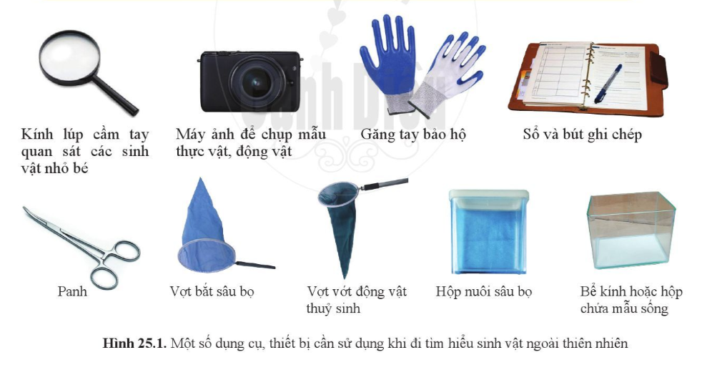
1. Dụng cụ, thiết bị
Nêu cách sử dụng các dụng cụ quan sát trên

Slide 7
STT | Tên dụng cụ, thiết bị | Cách sử dụng
1 | Kính lúp cầm tay
2 | Máy ảnh
3 | Găng tay bảo hộ
4 | Sổ và bút ghi chép
5 | Panh
6 | Vợt bắt sâu bọ
7 | Vợt vớt động vật
8 | Hộp nuôi sâu bọ
9 | Hộp chứa vật sống
Quan sát các sinh vật nhỏ
Chụp mẫu động - thực vật
Tránh tiếp xúc với mẫu vật
Ghi lại các thông tin cần thiết
Kẹp, giữ mẫu vật
Bắt sâu bọ
Vớt động vật dưới nước
Nuôi mẫu vật
Để dễ quan sát mẫu vật

Slide 8

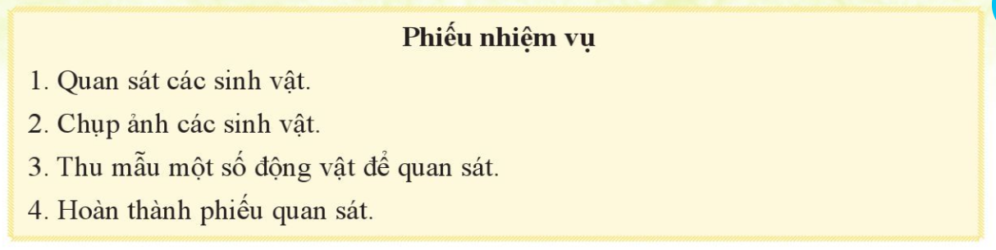

Dựa vào phiếu nhiệm vụ, hãy cho biết em cần làm gì và ghi chép những thông tin gì khi tìm hiểu sinh vật ngoài thiên nhiên

Slide 9


Nhiệm vụ:
- Quan sát, chụp ảnh sinh vật.
- Thu mẫu một số động vật để quan sát.
- Hoàn thành phiếu quan sát.
Nội dung ghi chép:
- Tên động/thực vật, nơi quan sát được.
- Môi trường sống, nhóm động vật.
- Vai trò của chúng.

Slide 10
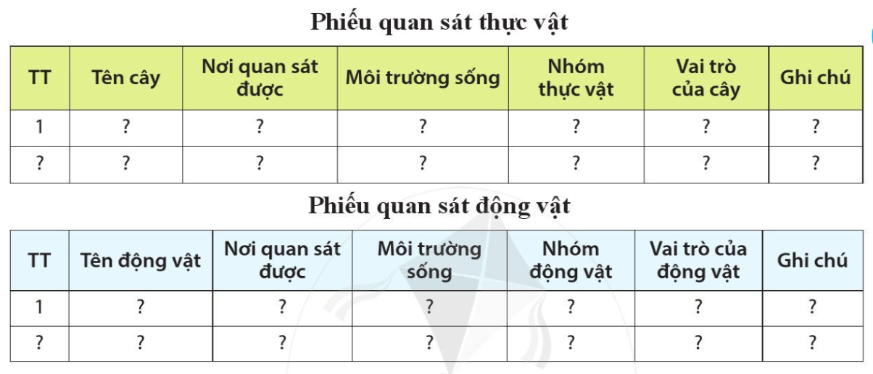

Mẫu phiếu quan sát

Slide 11

2. Một số phương pháp tìm hiểu sinh vật ngoài thiên nhiên
Theo em, có bao nhiêu phương pháp để tìm hiểu sinh vật ngoài thiên nhiên?

Slide 12

Phương pháp quan sát
- Quan sát động/thực vật lớn bằng mắt thường.
- Quan sát thực vật nhỏ (rêu), động vật nhỏ bằng kính lúp hoặc sử dụng ống nhòm quan sát động vật trên cây.
- Chụp ảnh các sinh vật quan sát được.
- Ghi chép thông tin vào phiếu quan sát.

Slide 13
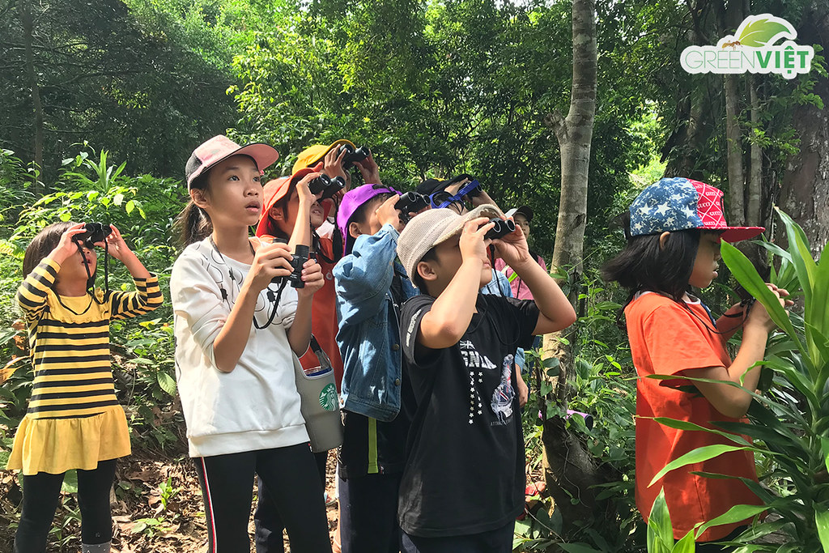
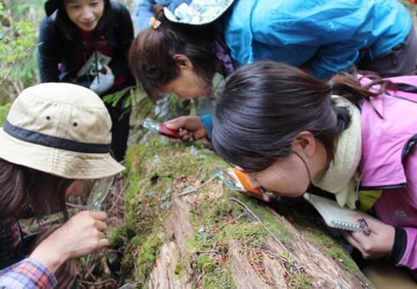
Học sinh dùng kính lúp quan sát rêu và dùng ống nhóm quan sát các động vật ở xa

Slide 14
Phương pháp thu mẫu động vật
- Nguyên tắc thu mẫu:
+ Ghi chép nơi thu mẫu, quan sát rồi thả lại môi trường.
- Phương pháp thu mẫu:
+ Động vật thuỷ sinh: dùng vợt bắt, đưa vào hộp chứa vật sống.
+ Động vật trên đất/cây: dùng vợt bắt côn trùng, đưa vào hộp nuôi sâu bọ.
+ Động vật có xương sống ở nước và thân mềm: cho vào hộp chứa vật sống.

Slide 15
II. THỰC HÀNH TÌM HIỂU SINH VẬT NGOÀI THIÊN NHIÊN
Quan sát thực vật, động vật nơi em đến
Thu mẫu động vật để quan sát rồi thả về môi trường
Ghi chép và thực hiện phiếu nhiệm vụ

Slide 16

III. THU HOẠCH
Viết báo cáo kết quả tìm hiểu sinh vật ngoài thiên nhiên theo mẫu sau:
Họ tên
Lớp
Địa điểm tìm hiểu sinh vật
Nội dung và kết quả tìm hiểu
Kết luận

Slide 17
LUYỆN TẬP
Câu 1: Khi đi tham quan tìm hiểu sinh vật ngoài thiên nhiên em thường sử dụng loại kính nào sau đây?
Kính hiển vi
Kính lúp
Kính lúp
Kính thiên văn
Kính hồng ngoại

Slide 18
LUYỆN TẬP
Câu 2: Dụng cụ nào sau đây không cần sử dụng khi tìm hiểu sinh vật ngoài thiên nhiên?
Sổ ghi chép
Dao
Máy ảnh
Dao
Kính lúp

Slide 19
LUYỆN TẬP
Câu 3: Vợt bắt côn trùng được dùng để bắt các loài động vật nào?
A
Bướm, ong, giun đất
B
Kiến, cào cào, chuồn chuồn
C
C
Bướm, cào cào, châu chấu
D
Châu chấu, tôm đồng, chim sâu

Slide 20
LUYỆN TẬP
Tên cây | Môi trường sống | Đặc điểm |  |  | Phân loại | Vai trò
 |  | Rễ | Thân | Cơ quan sinh sản
Rêu | Nơi ẩm ướt | Rễ giả | - | Túi bào tử | TV không có mạch dẫn | Giúp đất tơi xốp
… | … | … | … | … | … | …
Hoàn thành bảng trên dựa vào những gì em quan sát được

Slide 21
LUYỆN TẬP
Tên động vật | Môi trường sống | Đặc điểm | Phân loại | Vai trò
Giun đất | Trong đất | - Cơ thể dài, phân đốt. - Có các đôi chi bên. | Ngành Giun | Giúp đất tơi xốp
… | … | … | … | …
… | …. | … | … | …
Hoàn thành bảng trên dựa vào những gì em quan sát được

Slide 22
VẬN DỤNG
Làm bộ sưu tập ảnh các nhóm sinh vật ngoài thiên nhiên
Phân loại ảnh theo chủ đề: môi trường sống, vai trò,…
Bước 1
Xác định tên đại diện nhóm sinh vật
Bước 2
Dán ảnh và trang trí tập san
Bước 3

Slide 23
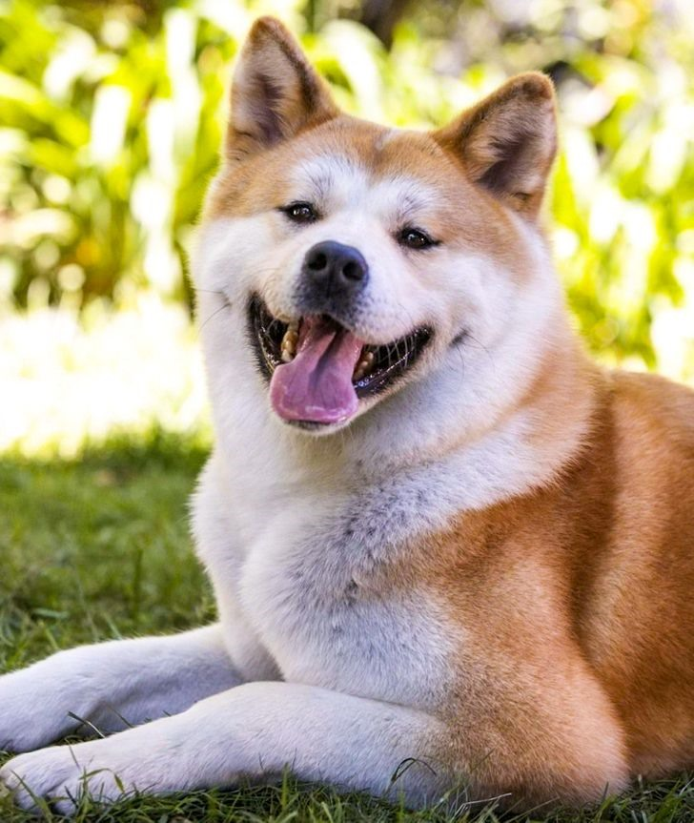
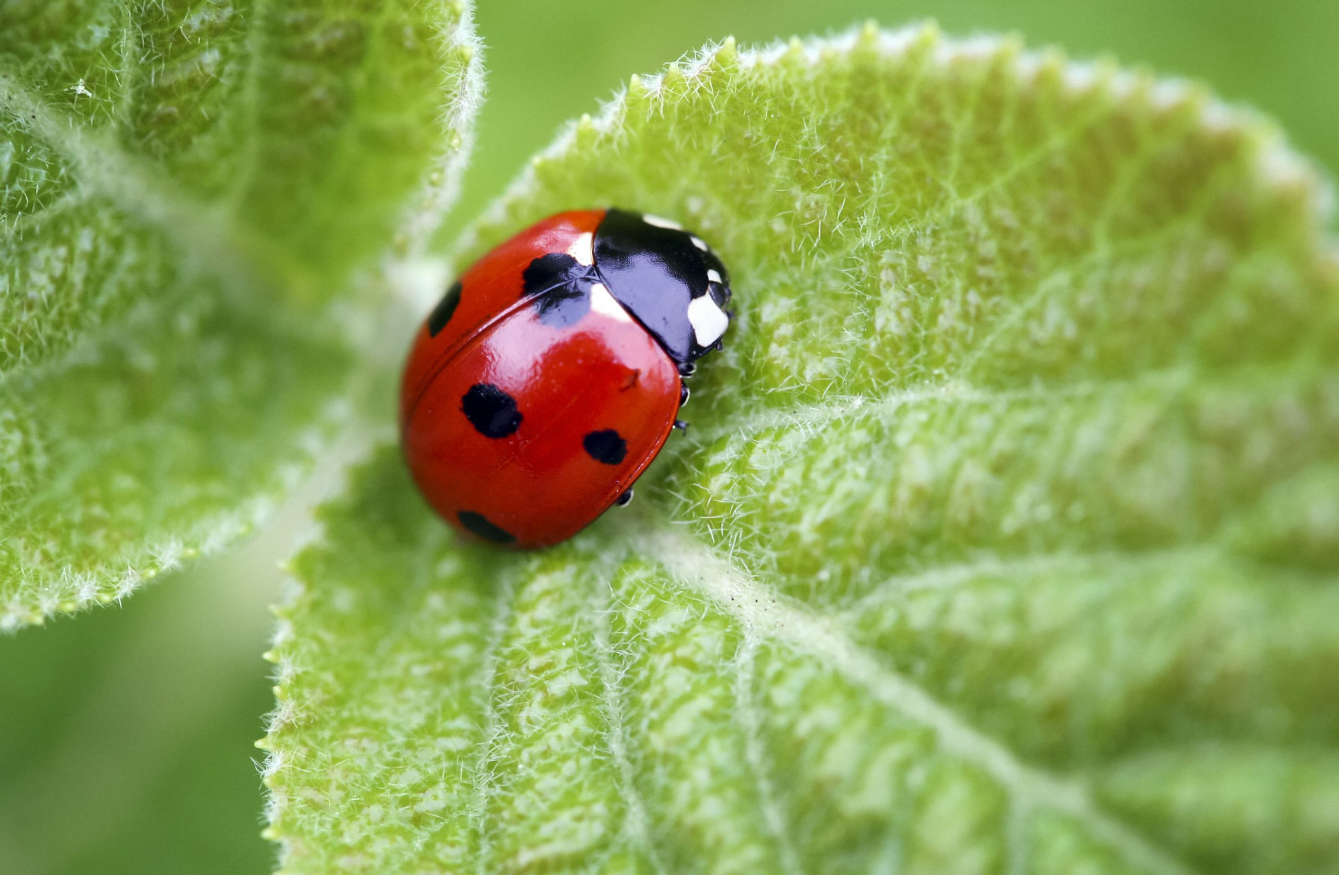
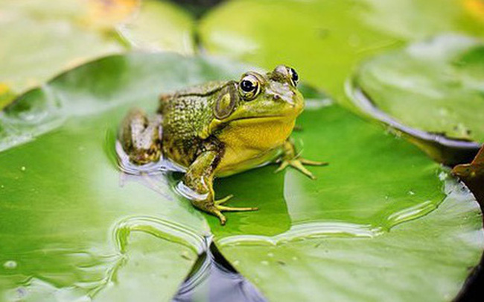
Một số loài sinh vật dễ dàng bắt gặp ngoài tự nhiên

Slide 24
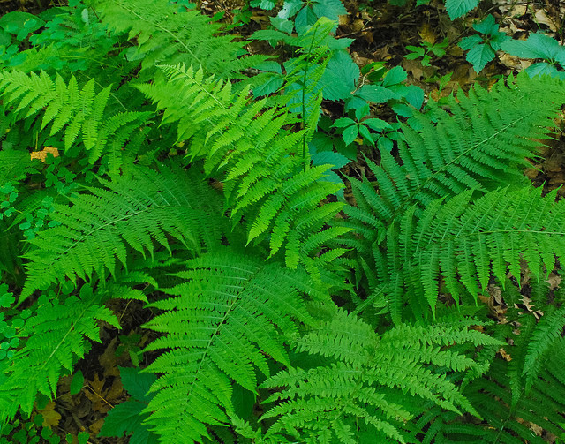
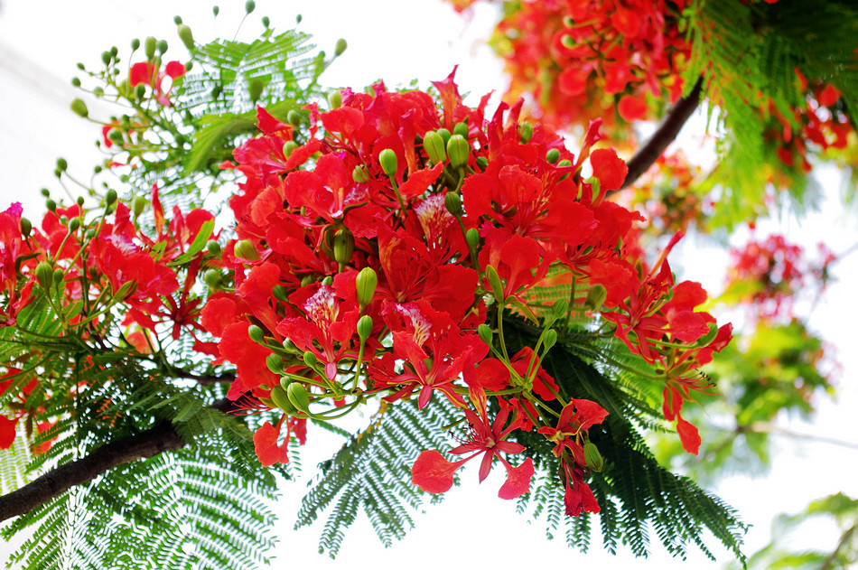
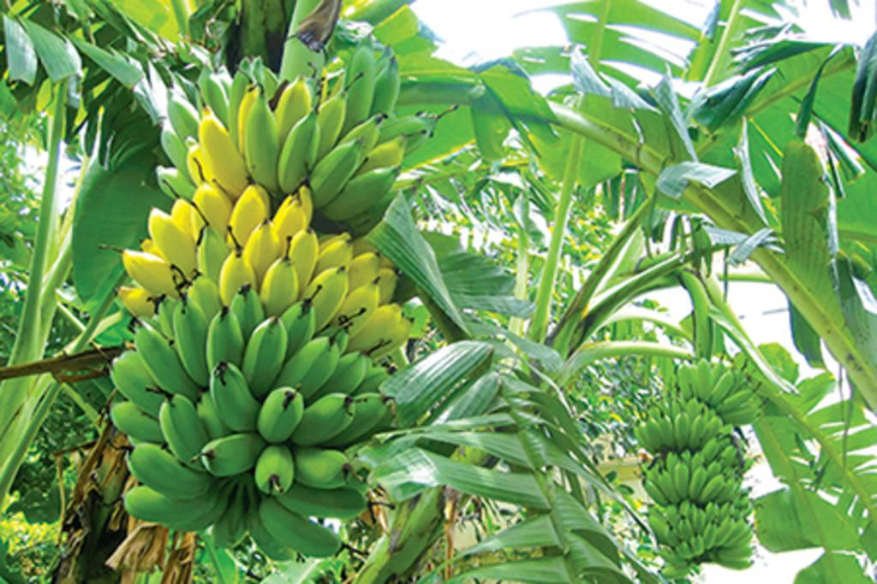
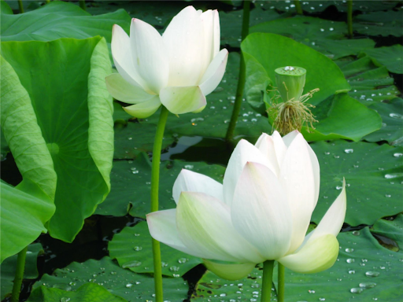

Slide 25

VẬN DỤNG
Hãy đưa ra một thông điệp để tuyên truyền bảo vệ các loài động vật, thực vật và bảo vệ môi trường sống của chúng.
Có thể đưa thông điệp bằng áp phích hoặc câu khẩu hiệu hoặc một đoạn video ngắn.

Slide 26
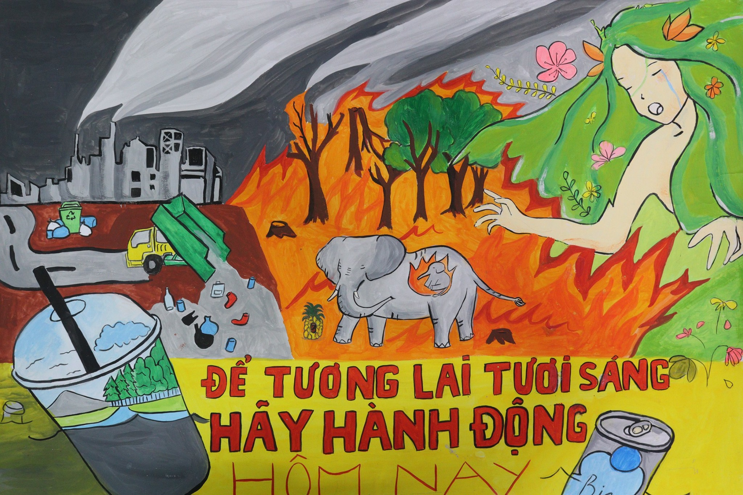
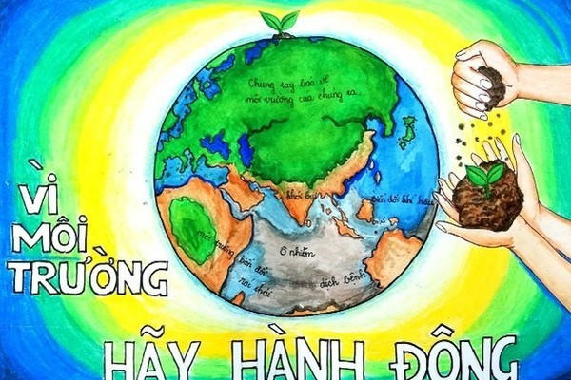
Một số bức tranh tuyên truyền bảo vệ môi trường

Slide 27

HƯỚNG DẪN VỀ NHÀ
- Hoàn thành báo cáo thực hành và nộp vào giờ sau.
- Đọc và chuẩn bị trước bài 26.

Slide 28



CẢM ƠN CÁC EM ĐÃ LẮNG NGHE BÀI GIẢNG!

